Slide 1
线程安全，死锁，线程状态，线程间通信，线程池

Slide 2
多线程
多线程入门
线程安全问题
线程死锁
线程的状态
线程间通讯
线程池

Slide 3
多线程
目
线程相关的概念
什么是多线程
多线程的实现方式
线程类的常见方法
录
Contents

Slide 4
多线程相关概念
并发和并行
并行：在同一时刻，有多个任务在多个CPU上同时执行。
并发：在同一时刻，有多个任务在单个CPU上交替执行。

Slide 5

多线程相关概念
并发和并行
并行：在同一时刻，有多个任务在多个CPU上同时执行。
西红柿炒番茄
青椒肉丝
不放青椒不放肉丝
海参炒饭
Notes:
相信大家看到这张图就可以明白什么是并发了。
现在饭馆需要炒三个菜：分别是西红柿炒番茄，青椒肉丝，海参炒饭。
现在有三个厨师同时炒菜，那么这就是并行，重点：事情同时进行。

Slide 6
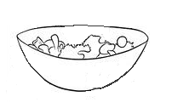
多线程相关概念
并发和并行
并发：在同一时刻，有多个任务在单个CPU上交替执行。
西红柿炒番茄
青椒肉丝
不放青椒不放肉丝
海参炒饭
Notes:
并发：同样也是三个菜，但是现在厨房里面只有一个厨师了。
那么这名厨师就需要先炒会第一个菜，再炒会第二个菜，再炒会第三个菜，再炒会第二个菜。
由于，这个厨师在三个菜之间切换的速度比较快，那么在外人客户眼中看来，就是也是同时执行的。
但是在某一个瞬间，他只在做其中一件事情。

Slide 7
多线程相关概念
并发和并行
并发：在同一时刻，有多个任务在单个CPU上交替执行。
西红柿炒番茄
青椒肉丝
不放青椒不放肉丝
海参炒饭
青椒肉丝
不放青椒不放肉丝

Slide 8
多线程相关概念
并发和并行
并发：在同一时刻，有多个任务在单个CPU上交替执行。
海参炒饭
西红柿炒番茄
青椒肉丝
不放青椒不放肉丝
海参炒饭

Slide 9
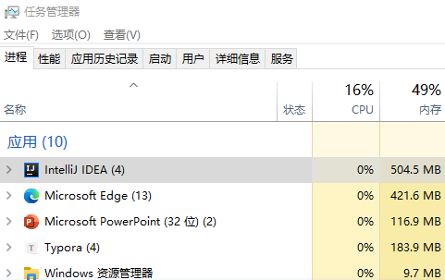
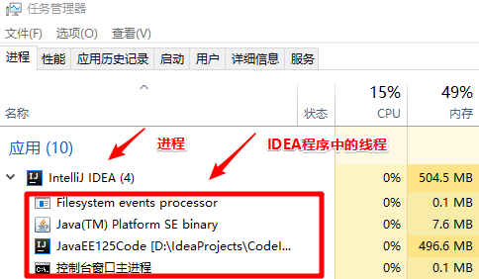
多线程相关概念
1 进程和线程
进程
进程简单地说就是在多任务操作系统中，每个独立执行的程序，所以进程也就是“正在进行的程序”。（Windows系统中,我们可以在任务管理器中看到进程）
线程
线程是程序运行的基本执行单元。当操作系统执行一个程序时，会在系统中建立一个进程，该进程必须至少建立一个线程（这个线程被称为主线程）作为这个程序运行的入口点。因此，在操作系统中运行的任何程序都至少有一个线程。

Slide 10
多线程相关概念
小结
并发和并行
并行：在同一时刻，有多个指令在多个CPU上同时执行。
并发：在同一时刻，有多个指令在单个CPU上交替执行。
进程和线程
进程：就是操作系统中正在运行的一个应用程序。
线程：就是应用程序中做的事情。比如：360软件中的杀毒，扫描木马，清理垃圾。
Notes:
而我们今天要学习的，就是多个线程的并发情况。
你觉得他有什么好处呢？如果没有多线程技术，那么我们电脑中的程序同时只能运行一个。
比如记事本跟打字软件就不能一起执行，打开记事本的时候就不能打字。玩游戏的时候就不能喷人。
而有了多线程，就能实现刚刚的需求。CPU在记事本软件和打字软件之间做高速的切换，那么在我们眼中这两款软件就是同时执行的了。

Slide 11
多线程介绍
目
线程相关的概念
什么是多线程
多线程的实现方式
线程类的常见方法
录
Contents

Slide 12
多线程介绍
什么是多线程 ?
是指从软件或者硬件上实现多个线程并发执行的技术。
具有多线程能力的计算机因有硬件支持而能够在同一时间执行多个线程，提升性能。
多线程能给我们带来什么好处 ?
Notes:
这句话是什么意思呢？咱们举个小例子来简单说明。

Slide 13
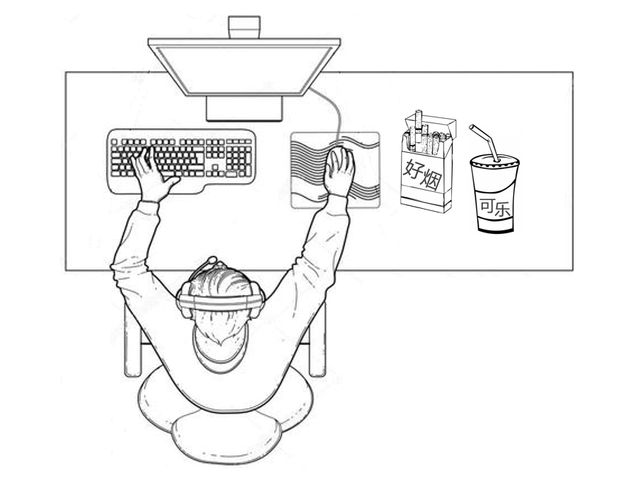
多线程介绍

Slide 14
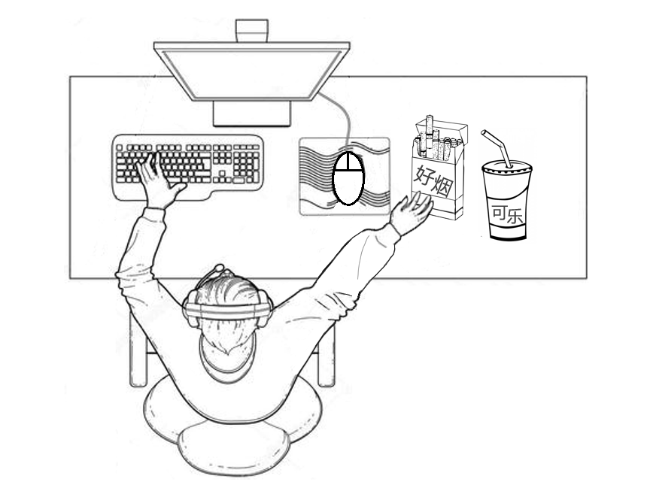
多线程介绍

Slide 15
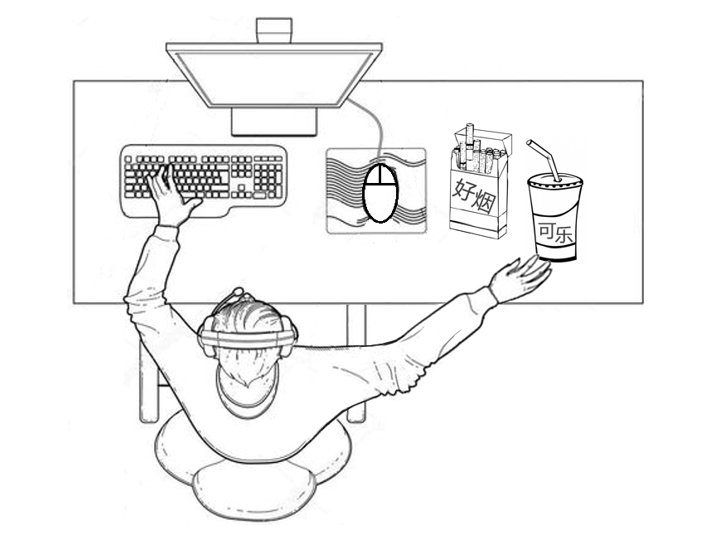
多线程介绍
Notes:
所以我们先对多线程有一个初步的理解：
第一。多线程技术就是同时执行多个程序
第二。多线程技术需要硬件支持。

Slide 16
多线程介绍
在电脑中实际运行的三个软件
CPU
Notes:
所以我们先对多线程有一个初步的理解：
第一。多线程技术就是同时执行多个程序
第二。多线程技术需要硬件支持。

Slide 17
多线程实现方式
目
线程相关的概念
什么是多线程
多线程的实现方式
线程类的常见方法
录
Contents

Slide 18
多线程实现方式1-继承Thread类
1 线程类概述
java.lang.Thread 是线程类，可以用来给进程创建线程处理任务使用。要使用线程先介绍两个比较重要的方法： - public void run​() : 线程执行任务的方法，是线程启动后第一个执行的方法 - public void start​() : 启动线程的方法, 线程对象调用该方法后,Java虚拟机就会调用此线程的run方法。
2 线程的创建方式1：继承Thread方式
基本步骤：
创建一个类继承Thread类。
在类中重写run方法（线程执行的任务放在这里）
创建线程对象，调用线程的start方法开启线程。
执行程序，观察控制台的打印数据的现象
我们启动一个Java程序，其实默认就存在一个主线程（main方法所在线程）
接下来，我们在主线程启动一个线程，打印1到100的数字，主线程启动完线程后又打印1到100的数字。此时主线程和启动的线程在并发执行，观察控制台打印的结果。

Slide 19
多线程实现方式2-实现Runnable接口
线程的创建方式2 : 实现Runable方式
第二种创建方式使用如下构造方法，指定任务给线程执行
public Thread(Runnable target) public Thread(Runnalbe target , String name)
参数中的Runnable是一个接口，用来定义线程要执行的任务
public interface Runnable { public abstract void run(); }
线程启动后就会执行该run方法了
也可以使用匿名内部类实现
实现步骤如下：
定义任务类实现Runnable，并重写run方法
创建任务对象
使用含有Runnable参数的构造方法，创建线程对象并指定任务。
调用线程的start方法，开启线程。

Slide 20
线程的创建
两种创建线程方式对比:
 | 优点 | 缺点
实现Runnable | 扩展性强，实现该接口的同时还可以继承其他的类。 | 编程相对复杂，不能直接使用Thread类中的方法
继承Thread | 编程比较简单，可以直接使用Thread类中的方法 | 可扩展性较差， 不能再继承其他的类

Slide 21
线程类常用功能
目
线程相关的概念
什么是多线程
多线程的实现方式
线程类的常见功能
录
Contents

Slide 22
线程类常用功能
获取和设置线程名称
获取线程的名字
String getName​()：返回此线程的名称
Thread类中设置线程的名字
void setName​(String name)：将此线程的名称更改为等于参数 name
通过构造方法也可以设置线程名称
Notes:
这里的设置线程名称，和我们前面讲解过的，给成员变量赋值的两种方式是一样的：一种是无参构造+setXxx方法，一种是带参构造方法

Slide 23
线程类常用功能
获得当前线程的对象
public static Thread currentThread() ：返回对当前正在执行的线程对象的引用
线程休眠
public static void sleep(long time)：让线程休眠指定的时间，单位为毫秒。
public void join​() : 具备阻塞作用 , 等待这个线程死亡,才会执行其他线程
Notes:
这里的设置线程名称，和我们前面讲解过的，给成员变量赋值的两种方式是一样的：一种是无参构造+setXxx方法，一种是带参构造方法

Slide 24
线程安全问题
线程卖票案例分析
线程的同步

Slide 25
线程安全问题
理解线程安全问题的概念
理解线程卖票数据错乱的原因

Slide 26

线程安全问题
案例：卖票
需求：某电影院目前正在上映国产大片，共有100张票，而它有3个窗口卖票，请设计一个程序模拟该电影院卖票
思路：
定义一个类Ticket实现Runnable接口，里面定义一个成员变量：private int ticketCount = 100;
在Ticket类中重写run()方法实现卖票，代码步骤如下
A：判断票数大于0，就卖票，并告知是哪个窗口卖的
B：票数要减1
C：卖光之后，线程停止
定义一个测试类TicketDemo，里面有main方法，代码步骤如下
A：创建Ticket类的对象
B：创建三个Thread类的对象，把Ticket对象作为构造方法的参数，并给出对应的窗口名称
C：启动线程
Notes:
共有100张票，3个窗口卖票，如果每个窗口是一个线程的话，总共就由三个线程，而这三个线程卖100张票，那么，就是操作同一个资源。
所以，这里我们采用实现Runnable接口的方式来模拟该程序

Slide 27
卖票案例出现的问题分析
能够理解卖票案例中重复票出现的原因
能够理解卖票案例中负数票出现的原因

Slide 28
卖票案例出现的问题分析
卖票案例的思考
刚才讲解了电影院卖票程序，好像没有什么问题。但是在实际生活中，售票时出票也是需要时间的，
所以，在出售一张票的时候，需要一点时间的延迟，接下来我们去修改卖票程序中卖票的动作：
每次出票时间100毫秒，用sleep()方法实现
卖票出现了问题
相同的票出现了多次
出现了负数的票
问题原因：
多个线程在对共享数据进行读改写的时候，可能导致的数据错乱就是线程的安全问题了

Slide 29
数据安全问题的解决
能够理解卖票案例中解决数据安全的思想

Slide 30
卖票案例出现的问题分析
卖票案例数据安全问题的解决
为什么出现问题?(这也是我们判断多线程程序是否会有数据安全问题的标准)
多线程操作共享数据
如何解决多线程安全问题呢?
基本思想：让共享数据存在安全的环境中 , 当某一个线程访问共享数据时 其他线程是无法操作的
怎么实现呢?
把多条线程操作共享数据的代码给锁起来，让任意时刻只能有一个线程执行即可
Java提供了同步代码块的方式来解决

Slide 31
同步代码块
理解什么是线程的同步
能够使用同步代码块解决线程的安全问题

Slide 32


同步代码块

Slide 33
同步代码块

Slide 34

同步代码块

Slide 35
同步代码块

Slide 36
同步代码块
线程的同步
java允许多线程并发执行，当多个线程同时操作一个可共享的资源变量时（如数据的增删改查），将会导致数据不准确，相互之间产生冲突，因此加入同步锁以避免在该线程没有完成操作之前，被其他线程的调用，从而保证该变量的唯一性和准确性。
我们介绍三种实现同步的方式：
同步代码块。
同步方法。
锁机制。Lock

Slide 37
同步代码块
同步代码块
锁住多条语句操作共享数据，可以使用同步代码块实现
格式：
synchronized(任意对象) {
多条语句操作共享数据的代码
}
默认情况锁是打开的，只要有一个线程进去执行代码了，锁就会关闭
当线程执行完出来了，锁才会自动打开
锁对象可以是任意对象 , 但是多个线程必须使用同一把锁
同步的好处和弊端
好处：解决了多线程的数据安全问题
弊端：当线程很多时，因为每个线程都会去判断同步上的锁，这是很耗费资源的，无形中会降低程序的运行效率
练习 : 使用同步代码块 , 解决刚才买票出现的问题
Notes:
看完格式之后，到代码中去讲解，然后再分析一遍。

Slide 38
同步代码块
什么叫代码的同步？
使用同步锁以避免在该线程没有完成操作之前，被其他线程的调用，从而保证该变量的唯一性和准确性。
同步代码块的定义格式？
synchronized(同步锁){ 多个线程访问共享数据的代码 }
同步代码块中的锁是什么有什么要求？
是一个对象 可以是任意类型任意对象
多个线程需要使用同一个锁对象

Slide 39
同步方法
能够使用同步方法解决线程安全问题

Slide 40
同步方法
同步方法
同步方法：就是把synchronized关键字加到方法上,保证线程执行该方法的时候，其他线程只能在方法外等着
格式：
修饰符 synchronized 返回值类型 方法名(方法参数) { }
同步代码块和同步方法的区别:
同步代码块可以锁住指定代码,同步方法是锁住方法中所有代码
同步代码块可以指定锁对象,同步方法不能指定锁对象
注意 : 同步方法时不能指定锁对象的 , 但是有默认存在的锁对象的。
对于非static方法,同步锁就是this。
对于static方法,我们使用当前方法所在类的字节码对象(类名.class)。 Class类型的对象
练习：使用同步方法解决线程安全问题
Notes:
同步普通方法，相当于对对象进行同步，方法中有一个可以代表本来对象的关键字this。所以用this就可以了。
同步静态方法，静态属于类，所以，相当于对类进行同步，而类只有一个字节码文件，所以，这里使用的是类的字节码文件对象作为锁的。格式是：类名.class
后面再讲解。

Slide 41
同步方法
同步方法是如何定义的，有什么特点？
使用关键字synchronized关键字修饰的方法就是同步方法，该方法多个线程并发访问时只能唯一访问
同步方法的锁对象是什么？
对于非static方法,同步锁就是this。
对于static方法,我们使用当前方法所在类的字节码对象(类名.class) , Class类型的对象

Slide 42
Lock锁机制
能够使用Lock锁实现线程的同步

Slide 43
Lock锁机制
Lock锁
虽然我们可以理解同步代码块和同步方法的锁对象问题，但是我们并没有直接看到在哪里加上了锁，在哪里释放了锁，
为了更清晰的表达如何加锁和释放锁，JDK5以后提供了一个新的锁对象Lock
Lock中提供了获得锁和释放锁的方法
void lock()：获得锁
void unlock()：释放锁
Lock是接口不能直接实例化，这里采用它的实现类ReentrantLock来实例化
ReentrantLock的构造方法
ReentrantLock​()：创建一个ReentrantLock的实例
注意：多个线程使用相同的Lock锁对象，需要多线程操作数据的代码放在lock()和unLock()方法之间。一定要确保unlock最后能够调用
练一练：使用Lock锁解决卖票安全问题

Slide 44
Lock锁机制
简述使用Lock锁实现同步安全的步骤
创建Lock锁对象
调用lock()方法获得锁
调用unLock()释放锁

Slide 45
线程死锁
理解线程死锁产生的条件

Slide 46
线程的死锁
线程死锁介绍
死锁是一种少见的，而且难于调试的错误，在两个线程对两个同步锁对象具有循环依赖时，就会大概率的出现死锁。我们要避免死锁的产生。否则一旦死锁，除了重启没有其他办法的。
死锁产生的条件分析：
多个线程
存在锁对象的循环依赖
如左侧代码中，当线程一获取了锁A，进一步要获取锁B才能继续执行。于此同时线程二获取了锁B，那么此时线程一就得等待线程二的锁B释放了，然而线程二也在等待线程一的锁A，因此出现了相互等待的现象，程序不动了
线程一中 synchronized (objA) { System.out.println("嵌套1 objA"); synchronized (objB) { System.out.println("嵌套1 objB"); } }
线程二中 synchronized (objB) { System.out.println("嵌套2 objB"); synchronized (objA) { System.out.println("嵌套2 objA"); } }

Slide 47


线程的死锁
程序死锁图解
图中是一对情侣，比如是小明和小花。
他们一起吃面，就上了一盘意大利面，一双筷子。
我们把小明和小花都看做是线程。面看做是资源，筷子两根比喻为两个锁。筷子1 筷子2。
当小花同时拿到筷子1和筷子2时，能吃面。
当小明同时拿到筷子1和筷子2时，能吃面。
当小花拿到筷子1，小明拿到筷子2时，小花等着小明的筷子2，小明等着小花的筷子1。两个人相互等待，没得吃了，这就是死锁的状态。

Slide 48
线程的死锁
什么是线程的死锁？
简单来说 : 同步代码块的锁进行嵌套使用 , 就会大概率产生死锁
如何避免死锁？
不使用锁的嵌套。

Slide 49
线程的状态
熟悉线程的六种状态
熟悉各种状态发生的条件

Slide 50
线程的状态
1 线程的状态
在java.lang.Thread.State这个枚举中给出了六种线程状态，
这里先列出各个线程状态发生的条件，下面将会对每种状态进行详细解析
虚拟机中线程的六种状态：
新建状态（ NEW ）
就绪状态（ RUNNABLE ）
阻塞状态（ BLOCKED ）
等待状态（ WAITING ）
计时等待（ TIMED_WAITING ）
结束状态（ TERMINATED ）
创建线程对象
start方法
无法获得锁对象
wait方法
sleep方法
全部代码运行完毕

Slide 51





线程的状态
线程状态
意外状态
婴儿
单身
婚后
GG

Slide 52
线程的状态
线程状态
获得到锁
没有执行资格
没有执行权
无法获取锁
阻塞
notify()
没有执行资格
没有执行权
wait()
等待
到时间了
没有执行资格
没有执行权
sleep(10)
计时等待
创建线程对象
start()
有执行资格
没有执行权
抢到CPU的执行权
有执行资格
有执行权
run()结束
线程死亡
变成垃圾
其他线程抢走CPU的执行权
新建
就绪
运行
死亡
Notes:
线程的生命周期：也就是线程从生到死的过程。它分为这样的几个过程：新建，就绪，运行，死亡
但是在运行的过程中，可能会因为其他方法的调用，而让该线程处于一种新的过程：阻塞
下面，我们通过图形的方式说一下每一个过程做了哪些事情

Slide 53
线程间通讯
线程间通讯概述
生产者消费者案例

Slide 54
线程间通讯
能够理解线程间通讯的实现方式

Slide 55
线程间通讯
1 线程间通讯
线程间的通讯技术就是通过等待和唤醒机制，来实现多个线程协同操作完成某一项任务，例如经典的生产者和消费者案例。等待唤醒机制其实就是让线程进入等待状态或者让线程从等待状态中唤醒，需要用到两种方法，如下：
1）等待方法
void wait() 让线程进入无限等待。 void wait(long timeout) 让线程进入计时等待 以上两个方法调用会导致当前线程释放掉锁资源。
2）唤醒方法
void notify() 随机唤醒在此对象监视器（锁对象）上等待的单个线程。 void notifyAll() 唤醒在此对象监视器上等待的所有线程。
以上两个方法调用不会导致当前线程释放掉锁资源。 ​
注意：
等待和唤醒的方法，都要使用锁对象调用（需要在同步代码块中使用）。
等待和唤醒方法应该使用相同的锁对象调用。

Slide 56
线程间通讯
什么是线程间通讯？
线程间的通讯技术就是通过等待和唤醒机制，来实现多个线程协同操作完成某一项任务，例如经典的生产者和消费者案例
等待和唤醒的方法调用有什么注意事项？
等待的方法会释放锁，唤醒的方法不会释放锁
等待和唤醒的方法，都要使用锁对象调用（需要在同步代码块中使用）。
等待和唤醒方法应该使用相同的锁对象调用。

Slide 57
等待唤醒代码实现
熟悉等待唤醒的代码实现

Slide 58
等待唤醒代码实现
1 线程进入无限等待
注意：进入无限等待需要使用锁在同步代码中调用wait方法。
练一练
2 线程进入无限等待后被唤醒
注意：等待和唤醒是两个或多个线程之间实现的。进入无限等待的线程是不会自动唤醒，只能通过其他线程来唤醒。
练一练
3 线程进入计时等待并唤醒
注意：进入计时等待的线程，时间结束前可以被其他线程唤醒。时间结束后会自动唤醒
练一练

Slide 59
等待唤醒代码实现
等待和唤醒方法的调用有什么要求？
需要使用锁对象调用，需要在同步代码中完成
线程进入等待使用方法
wait进入无限等待，wait（时间）计时等待
线程唤醒其他线程的方法是什么
notify , notifyAll

Slide 60
生产者消费者案例
能够使用等待唤醒机制实现生产者，消费者案例

Slide 61



生产者消费者
生产者消费者模式概述
生产者消费者模式是一个十分经典的多线程协作的模式，弄懂生产者消费者问题能够让我们对多线程编程的理解更加深刻
吃货线程
厨师线程
桌子上的食物用来控制线程
Notes:
所谓生产者消费者问题，实际上主要是包含了两类线程：
一类是生产者线程用于生产数据
一类是消费者线程用于消费数据
两个线程之间采取共享数据的方式进行通信。
，简单来说，左边是吃货线程，负责吃，右边是厨师线程，负责做，厨师做好的汉堡包就放在桌子上，等着吃货来吃。

Slide 62




生产者消费者
生产者消费者理想情况
抢到执行权
抢到执行权
Notes:
咱们先来说正常情况，厨师线程先抢夺到CPU的执行权，那么他就开始做汉堡包。（肯德基的麦辣鸡腿堡）

Slide 63
生产者消费者
生产者消费者理想情况
抢到执行权
抢到执行权
Notes:
正常情况执行第二遍

Slide 64
生产者消费者
消费者等待步骤
大兄弟，做好 了。
来吃吧。
抢到执行权
抢到执行权
等待中。。。
消费者步骤：
1，判断桌子上是否有汉堡包。
2，如果没有就等待。
生产者步骤：
1，生产汉堡包。
2，把汉堡包放在桌子上。
3，叫醒等待的消费者开吃。
Notes:
流程：
消费者？
1，消费者先判断桌子上是否有汉堡包。
2，如果有就吃，但是如果没有就等待。
生产者？
1，生产汉堡包。
2，生产完毕修改桌子的状态
3，叫醒等待的消费者开始吃

Slide 65
生产者消费者
生产者等待
等待中。。。
抢到执行权
抢到执行权
消费者步骤：
1，判断桌子上是否有汉堡包。
2，如果没有就等待。
生产者步骤：
1，生产汉堡包。
2，把汉堡包放在桌子上。
3，叫醒等待的消费者开吃。
Notes:
流程：
消费者？
1，消费者先判断桌子上是否有汉堡包。
2，如果有就吃，但是如果没有就等待。
---- 添加，吃汉堡包之后，修改桌子的状态
---- 整体数量—
---- 叫醒等待的生产者继续下一次生产
生产者？
1，生产汉堡包。--- 修改为：先判断桌子上是否有汉堡包
---- 如果没有就做，如果有，就等待。
2，生产完毕修改桌子的状态
3，叫醒等待的消费者开始吃
吃货类{
run{
while(true){
syn(){
if(汉堡包的数量是否到结束){
//已经结束 跳出
}else{
//还没有结束
if(判断是否有汉堡包){
//有汉堡包
//吃
//将汉堡包整体的数量--。表示当前汉堡包已经吃掉了一个。
//修改一下共享数据的标记
//唤醒等待的吃货。
}else{
//如果没有，就等着
}
}
}
}
}
}
老板类{
run{
while(true){
syn(){
if(汉堡包的数量是否到结束){
//已经结束 跳出
}else{
if(判断是否有汉堡包){
//如果没有
//做
//修改一下标记
//唤醒等待的吃货。
}else{
//等着
}
}
}
}
}
}

Slide 66
生产者消费者
生产者等待
等待中。。。
消费者步骤：
1，判断桌子上是否有汉堡包。
2，如果没有就等待。
生产者步骤：
1，生产汉堡包。
2，把汉堡包放在桌子上。
3，叫醒等待的消费者开吃。
Notes:
流程：
消费者？
1，消费者先判断桌子上是否有汉堡包。
2，如果有就吃，但是如果没有就等待。
---- 添加，吃汉堡包之后，修改桌子的状态
---- 整体数量—
---- 叫醒等待的生产者继续下一次生产
生产者？
1，生产汉堡包。--- 修改为：先判断桌子上是否有汉堡包
---- 如果没有就做，如果有，就等待。
2，生产完毕修改桌子的状态
3，叫醒等待的消费者开始吃
吃货类{
run{
while(true){
syn(){
if(汉堡包的数量是否到结束){
//已经结束 跳出
}else{
//还没有结束
if(判断是否有汉堡包){
//有汉堡包
//吃
//将汉堡包整体的数量--。表示当前汉堡包已经吃掉了一个。
//修改一下共享数据的标记
//唤醒等待的吃货。
}else{
//如果没有，就等着
}
}
}
}
}
}
老板类{
run{
while(true){
syn(){
if(汉堡包的数量是否到结束){
//已经结束 跳出
}else{
if(判断是否有汉堡包){
//如果没有
//做
//修改一下标记
//唤醒等待的吃货。
}else{
//等着
}
}
}
}
}
}

Slide 67
生产者消费者
生产者等待
等待中。。。
消费者步骤：
1，判断桌子上是否有汉堡包。
2，如果没有就等待。
生产者步骤：
1，判断桌子上是否有汉堡包
如果有就等待，如果没有才生产。
2，把汉堡包放在桌子上。
3，叫醒等待的消费者开吃。
Notes:
流程：
消费者？
1，消费者先判断桌子上是否有汉堡包。
2，如果有就吃，但是如果没有就等待。
---- 添加，吃汉堡包之后，修改桌子的状态
---- 整体数量—
---- 叫醒等待的生产者继续下一次生产
生产者？
1，生产汉堡包。--- 修改为：先判断桌子上是否有汉堡包
---- 如果没有就做，如果有，就等待。
2，生产完毕修改桌子的状态
3，叫醒等待的消费者开始吃
吃货类{
run{
while(true){
syn(){
if(汉堡包的数量是否到结束){
//已经结束 跳出
}else{
//还没有结束
if(判断是否有汉堡包){
//有汉堡包
//吃
//将汉堡包整体的数量--。表示当前汉堡包已经吃掉了一个。
//修改一下共享数据的标记
//唤醒等待的吃货。
}else{
//如果没有，就等着
}
}
}
}
}
}
老板类{
run{
while(true){
syn(){
if(汉堡包的数量是否到结束){
//已经结束 跳出
}else{
if(判断是否有汉堡包){
//如果没有
//做
//修改一下标记
//唤醒等待的吃货。
}else{
//等着
}
}
}
}
}
}

Slide 68
生产者消费者
生产者等待
等待中。。。
抢到执行权
消费者步骤：
1，判断桌子上是否有汉堡包。
2，如果没有就等待。
3，如果有就开吃
生产者步骤：
1，判断桌子上是否有汉堡包
如果有就等待，如果没有才生产。
2，把汉堡包放在桌子上。
3，叫醒等待的消费者开吃。
Notes:
流程：
消费者？
1，消费者先判断桌子上是否有汉堡包。
2，如果有就吃，但是如果没有就等待。
---- 添加，吃汉堡包之后，修改桌子的状态
---- 整体数量—
---- 叫醒等待的生产者继续下一次生产
生产者？
1，生产汉堡包。--- 修改为：先判断桌子上是否有汉堡包
---- 如果没有就做，如果有，就等待。
2，生产完毕修改桌子的状态
3，叫醒等待的消费者开始吃
吃货类{
run{
while(true){
syn(){
if(汉堡包的数量是否到结束){
//已经结束 跳出
}else{
//还没有结束
if(判断是否有汉堡包){
//有汉堡包
//吃
//将汉堡包整体的数量--。表示当前汉堡包已经吃掉了一个。
//修改一下共享数据的标记
//唤醒等待的吃货。
}else{
//如果没有，就等着
}
}
}
}
}
}
老板类{
run{
while(true){
syn(){
if(汉堡包的数量是否到结束){
//已经结束 跳出
}else{
if(判断是否有汉堡包){
//如果没有
//做
//修改一下标记
//唤醒等待的吃货。
}else{
//等着
}
}
}
}
}
}

Slide 69
生产者消费者
生产者等待
老板儿，我吃完了，
再继续做啊！
等待中。。。
消费者步骤：
1，判断桌子上是否有汉堡包。
2，如果没有就等待。
3，如果有就开吃
4，吃完之后，桌子上的汉堡包就没有了
叫醒等待的生产者继续生产
汉堡包的总数量减一
生产者步骤：
1，判断桌子上是否有汉堡包
如果有就等待，如果没有才生产。
2，把汉堡包放在桌子上。
3，叫醒等待的消费者开吃。
Notes:
流程：
消费者？
1，消费者先判断桌子上是否有汉堡包。
2，如果有就吃，但是如果没有就等待。
---- 添加，吃汉堡包之后，修改桌子的状态
---- 整体数量—
---- 叫醒等待的生产者继续下一次生产
生产者？
1，生产汉堡包。--- 修改为：先判断桌子上是否有汉堡包
---- 如果没有就做，如果有，就等待。
2，生产完毕修改桌子的状态
3，叫醒等待的消费者开始吃
吃货类{
run{
while(true){
syn(){
if(汉堡包的数量是否到结束){
//已经结束 跳出
}else{
//还没有结束
if(判断是否有汉堡包){
//有汉堡包
//吃
//将汉堡包整体的数量--。表示当前汉堡包已经吃掉了一个。
//修改一下共享数据的标记
//唤醒等待的吃货。
}else{
//如果没有，就等着
}
}
}
}
}
}
老板类{
run{
while(true){
syn(){
if(汉堡包的数量是否到结束){
//已经结束 跳出
}else{
if(判断是否有汉堡包){
//如果没有
//做
//修改一下标记
//唤醒等待的吃货。
}else{
//等着
}
}
}
}
}
}

Slide 70
生产者消费者
小结
老板儿，我吃完了，
再继续做啊！
等待中。。。
消费者步骤：
1，判断桌子上是否有汉堡包。
2，如果没有就等待。
3，如果有就开吃
4，吃完之后，桌子上的汉堡包就没有了
叫醒等待的生产者继续生产
汉堡包的总数量减一
生产者步骤：
1，判断桌子上是否有汉堡包
如果有就等待，如果没有才生产。
2，把汉堡包放在桌子上。
3，叫醒等待的消费者开吃。
Notes:
写伪代码：
吃货类{
run{
while(true){
syn(){
if(汉堡包的数量是否到结束){
//已经结束 跳出
}else{
//还没有结束
if(判断是否有汉堡包){
//有汉堡包
//吃
//将汉堡包整体的数量--。表示当前汉堡包已经吃掉了一个。
//修改一下共享数据的标记
//唤醒等待的吃货。
}else{
//如果没有，就等着
}
}
}
}
}
}
老板类{
run{
while(true){
syn(){
if(汉堡包的数量是否到结束){
//已经结束 跳出
}else{
if(判断是否有汉堡包){
//如果没有
//做
//修改一下标记
//唤醒等待的吃货。
}else{
//等着
}
}
}
}
}
}

Slide 71
线程池
理解线程池的工作流程
能够使用线程池处理Runnable任务
能够使用线程池处理Callable任务

Slide 72
线程池的概述
1 线程使用存在的问题
如果并发的线程数量很多，并且每个线程都是执行一个时间很短的任务就结束了，这样频繁创建线程就会大大降低系统的效率，因为频繁创建线程和销毁线程需要时间。
如果大量线程在执行，会涉及到线程间上下文的切换，会极大的消耗CPU运算资源。
可以使用线程池技术指定创建的线程数量，去执行无限的任务。
2 线程池的认识
其实就是一个容纳多个线程的容器，其中的线程可以反复使用，省去了频繁创建线程对象的操作，无需反复创建线程而消耗过多资源。
线程池使用大致流程：
创建线程池指定线程开启的数量
提交任务给线程池，线程池中的线程就会获取任务，进行处理任务。
线程处理完任务，不会销毁，而是返回到线程池中，等待下一个任务执行。
如果线程池中的所有线程都被占用，提交的任务，只能等待线程池中的线程处理完当前任务。

Slide 73
线程池概述
3 线程池的好处
降低资源消耗。减少了创建和销毁线程的次数，每个工作线程都可以被重复利用，可执行多个任务。
提高响应速度。当任务到达时，任务可以不需要等待线程创建 , 就能立即执行。
提高线程的可管理性。可以根据系统的承受能力，调整线程池中工作线线程的数目，防止因为消耗过多的内存 , 服务器死机 (每个线程需要大约1MB内存，线程开的越多，消耗的内存也就越大，最后死机)。

Slide 74
线程池概述
请描述线程池的使用流程
创建线程池指定线程开启的数量
提交任务给线程池，线程池中的线程就会获取任务，进行处理任务。
线程处理完任务，不会销毁，而是返回到线程池中，等待下一个任务执行。
如果线程池中的所有线程都被占用，提交的任务，只能等待线程池中的线程处理完当前任务。
请简述线程池使用的好处
降低资源消耗。
提高响应速度。
提高线程的可管理性。

Slide 75
线程池处理Runnable任务
熟悉线程池相关API的使用
能够使用线程池处理Runnable任务

Slide 76
线程池处理Runnable任务
1 线程池API的学习
java.util.concurrent.ExecutorService 是线程池接口类型。使用时我们不需自己实现，JDK已经帮我们实现好了。
获取线程池我们使用工具类java.util.concurrent.Executors的静态方：
public static ExecutorService newFixedThreadPool (int num) 指定线程池最大线程池数量获取线程池
线程池ExecutorService的相关方法：
提交执行任务方法： <T> Future<T> submit(Callable<T> task) Future<?> submit(Runnable task)
关闭线程池方法（一般不使用关闭方法，除非后期不用或者很长时间都不用，就可以关闭） void shutdown() 启动一次顺序关闭，执行以前提交的任务，但不接受新任务。

Slide 77

线程池处理Runnable任务
练习：
使用线程池模拟游泳教练教学生游泳。游泳馆（线程池）内有3名教练（线程），游泳馆招收了5名学员学习游泳（任务）。
实现步骤：
创建线程池指定3个线程
定义学员类实现Runnable，
创建学员对象给线程池

Slide 78
线程池处理Runnable任务
如何定义线程池
使用工具类Executors的静态方法：
public static ExecutorService newFixedThreadPool (int num) 指定线程池最大线程池数量获取线程池
线程池处理Runnable任务的大致步骤是怎样的？
指定线程数量获取线程池
定义Runnable任务类型
创建任务对象，提交给线程池

Slide 79
线程池处理Callable任务
理解Callable任务执行的特点
熟悉使用线程池处理Callable任务

Slide 80
线程池处理Callable任务
1 Callable接口概述
2 Callable任务处理使用步骤
创建线程池
定义Callable任务
创建Callable任务，提交任务给线程池
获取执行结果
public interface Callable<V> { V call() throws Exception;
}
public interface Runnable{
void run();
}
<T> Future<T> submit(Callable<T> task) 提交Callable任务方法 返回值类型Future的作用就是为了获取任务执行的结果。 Future是一个接口，里面存在一个get方法用来获取值。
Callable与Runnable的不同点：
Callable支持结果返回，Runnable不行
Callable可以 抛出异常，Runnable不行
练一练：使用线程池计算 从0~n的和，并将结果返回。

Slide 81
线程池处理Callable任务
Callable任务和Runnable任务相比最大的特点是什么？
可以将任务结果返回
请简述线程池处理Callable任务的大致步骤
创建线程池
定义Callable任务
创建Callable任务，提交任务给线程池
获取执行结果

